Slide 1




Особенности проведения итогового собеседования по русскому языку в 9 классах на территории г.о. Самара в 2023 году
Notes:
© СУМОиН СО

Slide 2




Нормативные документы
«Об утверждении Порядка проведения итогового собеседования по русскому языку на территории Самарской области в 2023 году» - распоряжение Министерства образования и науки Самарской области от 16.01.2023 № 26-р (формы, инструкции, критерии оценивания для участников с ОВЗ, черновик протокола эксперта, акт о досрочном завершении, образец заявления на повторную проверку, перечень категорий участников с ОВЗ, для которых предусмотрено уменьшение минимального кол-ва баллов, образец бланка ИС-9).
«О проведении итогового собеседования по русскому языку на территории г.о. Самара в 2023 году» - приказ Самарского управления от 24.01.2023 № 30 -од (приложение № 1 - график выдачи и приема материалов ИС-9; приложение № 2 - информация об участниках с ОВЗ, инвалидов, о создании особых условий при проведении ИС-9; приложение № 3 - памятка «Комплектование материалов ИС-9 для передачи специалистам СУ»).
Правила заполнения бланков ИС-9 для участников и экспертов.
ОО под подпись информируют участников ИС-9 и их родителей
(законных представителей) о формате, местах и сроках проведения ИС-9,
о времени и месте ознакомления с результатами ИС-9, а также о результатах ИС-9,
полученных участниками!
Notes:
Порядок ГИА-9 (утвержден Приказом Минпросвещения России и Рособрнадзором 07.11.2018 № 189/1513), Постановление Главного государственного санитарного врача РФ от 30.06.2020 № 16 (с изменениями ). Позже приказ СУ о контроле за проведением и проверкой ИС-9 в ОО .

Slide 3
Форматы проведения ИС-9
Формат проведения | Категория участников | Заполнение бланков ИС-9 | Формат записи | Используемое ПО | Сохранение файла с записью ответа | Проверка ИС-9
Очный | Для всех участников | Участником в день проведения ИС-9 | Аудиозапись Протокол устного ответа (для участников ГКОУ «ВСШ при ИТУ Самарской области» и других участников по решению ГЭК) | Автономная станция записи ответов* * Допускается использование иных программ записи, в случае отсутствия возможности использования Автономной станции записи ответов | Автономная станция записи ответа – имя файла присваивается автоматически. Изменять имя файла запрещено! Использование иной программы записи – имя файла должно содержать дату проведения ИС-9_ код ОО_ код работы_ фамилию и инициалы участника. Например, 08022023_201301_0000024_Иванов И.И. (в СУ сдаем файлы без ФИО участника) | В ОО г.о. Самара, в которых участники проходили процедуру ИС-9 (после окончания проведения ИС-9 в ОО) Проверка экспертом осуществляется непосредственно во время проведения ИС-9 (для участников ГКОУ «ВСШ при ИТУ Самарской области» и других участников по решению ГЭК)
Дистанционный | Для участников, не имеющих возможность по объективным причинам участвовать в ИС-9 в очном формате (пакет документов в СУ). Решение принимает ГЭК | Участником /законным представителем за 2 дня до проведения ИС-9 или экспертом в день проведения ИС-9 | Видеозапись | Платформы Jazz, Яндекс Телемост и другие платформы, позволяющие проводить онлайн-конференции | Имя файла должно содержать дату проведения ИС-9_ код ОО_ код работы_ фамилию и инициалы участника. Например, 08022023_201301_0000024_Иванов И.И. (в СУ сдаем файлы без ФИО участника) | Проверка экспертом осуществляется непосредственно во время проведения ИС-9

Slide 4
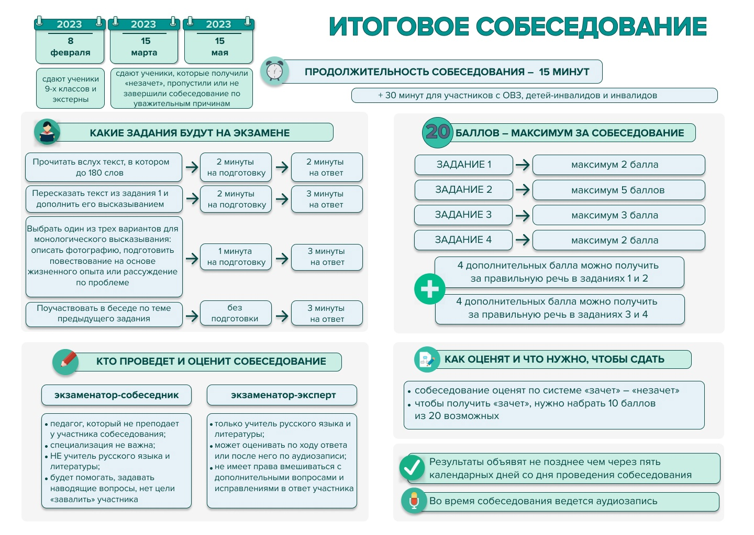
Общая информация по ИС-9
Начало в 09.00 (по местному времени).
Проведение и проверка ИС-9 - в своих ОО.
В день проведения ИС-9:
- получение КИМ ИС-9 с 7.30 до 8.00 по электронной почте от Самарского управления.
- заполнение гугл - таблицы по статистике до 14.00 дня проведения ИС-9. Ссылка https://clck.ru/338pY2
Обработка результатов в РЦМО должна быть завершена не позднее 20.02.2023 (27.03.2023 и 23.05.2023).
Ознакомление участников с результатами ИС-9 осуществляется в течение одного рабочего дня со дня их передачи Самарским управлением в ОО.
Анализ результатов ИС-9, содержащий адресные рекомендации по повышению качества обучения русскому языку в ОО (по каждому обучающемуся, по каждому классу), необходимо провести в срок не позднее 10 рабочих дней с момента получения результатов ИС-9 от Самарского управления.
Обсуждение результатов ИС-9 на заседаниях школьных учебно-методических объединениях учителей русского языка и (при необходимости) наметить план коррекционной работы.
Хранение на бумажных носителях форм ИС-9 обеспечивают ОО до окончания проведения основного этапа ГИА-9 в текущем году.
Notes:
Как распределить время обучающиеся с ОВЗ, инвалиды определяют самостоятельно!

Slide 5

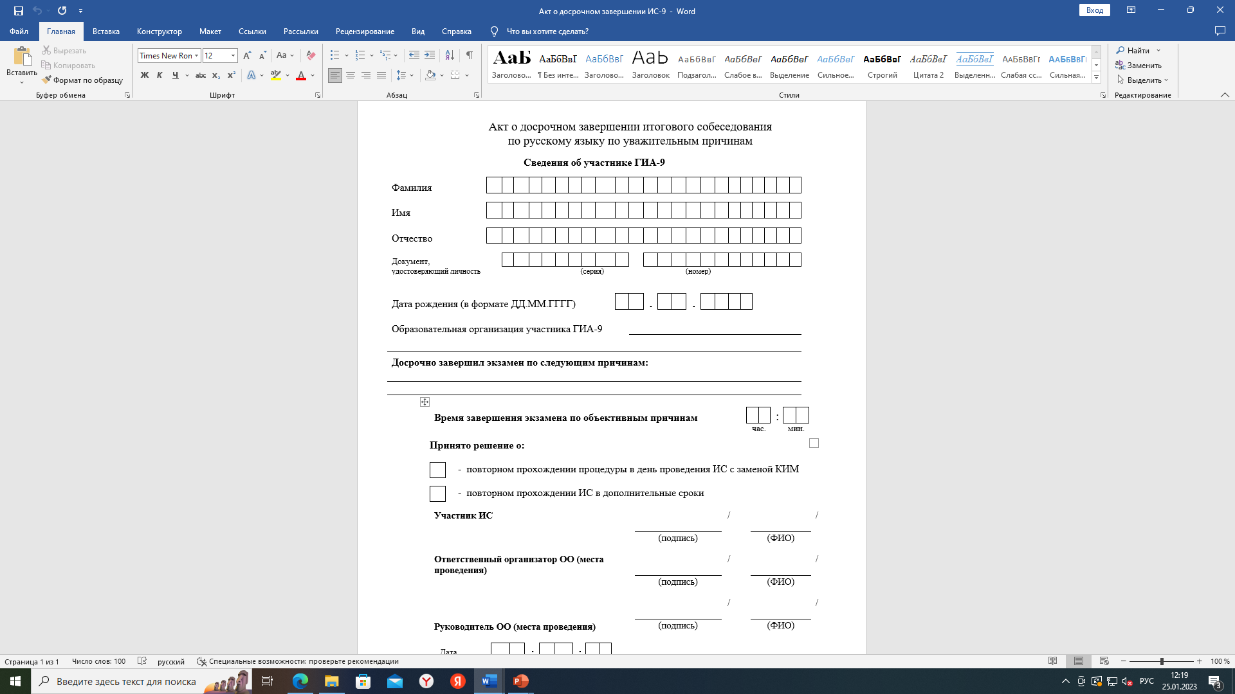



Общая информация по ИС-9
Участник опоздал на ИС-9:
допускается к сдаче ИС-9 по решению ответственного организатора
в последнюю очередь
Повторный допуск к ИС-9 предусмотрен для участников:
получивших по ИС-9 «незачет»;
не явившихся на ИС-9 по уважительным причинам,
подтвержденным документально;
не завершивших ИС-9 по уважительным причинам
! Что запрещено иметь при себе участнику ИС-9:
средства связи, фото-, аудио- и видеоаппаратуру, справочные материалы, письменные заметки и иные средства хранения и передачи информации
Что может иметь при себе участник ИС-9:
документ, удостоверяющий личность; гелевую или капиллярную ручку с чернилами черного цвета; лекарственные средства (при необходимости);
специальные технические средства
(для участников с ОВЗ, детей-инвалидов, инвалидов)
Участник досрочно завершил ИС-9 (заполняется акт):
1) по состоянию здоровья (сдает в дополнительный срок);
2) по техническим причинам:
повторно сдает ИС-9 в этот день с новым вариантом КИМ;
повторно сдает в дополнительный срок

Slide 6
Особенности ИС-9 для участников с ОВЗ , инвалидов
Статистика ИС-9
177 | ОО г.о. Самара
11737 человек (в т.ч. 5 чел. не внесены в РИС ГИА-9) | участники ИС-9
1074 человека (обеспечить условия проведения ИС-9!) – список и условия в прил. № 2 к приказу СУ | участники ИС-9 с ОВЗ, инвалиды
18 человек (МБОУ Школы № № 106,118,57,140,25,92,20,144, 124,154,100,108,175,123,176,ССЛ) | на дому
2 человека (МБОУ Школа № 16, ГБОУ школа-интернат № 4 ) | отдельная аудитория
34 человека (МБОУ Школы № № 167,118,155,92,39,176,Потенциал, ГБОУ школы-интернаты №№ 4,17,117, Преодоление) | помощь ассистента
2 человека (ГБОУ школа-интернат № 17) | КИМ, выполненный шрифтом Брайля
28 человек (МБОУ Школы № № 167,161,ЛК, гимназия № 54, ГБОУ школы-интернаты №№ 4,117) | использование звукоусиливающей аппаратуры
1 человек (МБОУ Школа № 102) | использование увеличительных устройств индивидуальное равномерное освещение не ниже 300 люкс
3 человека (МБОУ Школы № №167,102,161) | увеличенный шрифт КИМ
14 человек ( МБОУ Школы №№ 167, 161, 80, гимназия № 54, ГБОУ школы-интернаты №№ 4,17) | текстовая форма инструкции по заполнению бланков
П 1.7. Порядка ИС-9 Участникам ИС-9 с ОВЗ, детям-инвалидам и инвалидам (при предъявлении справки, подтверждающей инвалидность) предоставляется право выполнить только те задания КИМ итогового собеседования, которые с учетом особенностей психофизического развития посильны им для выполнения. Основанием для выполнения отдельных заданий, предусмотренных КИМ ИС-9, и оценивания
по критериям, по которым данный участник ИС-9 оценивается, являются соответствующие рекомендации ПМПК. Перечень нозологических категорий, для которых предусмотрено выполнение отдельных заданий КИМ ИС-9, формы выполнения заданий, а также возможные минимальные и максимальные баллы, необходимые им для получения результата «зачет», представлены в Приложении 1 Порядка ИС-9.

Slide 7

Подготовка к проведению ИС-9 в ОО
Назначение комиссий по проведению и проверке ИС-9 в т.ч. на дому – не позднее, чем за 2 недели до проведения ИС-9. |  | - Состав комиссий п. 1.9 Порядка ИС-9. - Ознакомление (под подпись) с Порядком, инструкциями, критериями, приказами.
Подготовка аудиторий проведения ИС-9 в т.ч. на дому (достаточное количество, д.б. изолированы от аудиторий, где идет учебный процесс) - до 07.02.2023. |  | - Часы. - Рабочие места для участников и экзаменатора - собеседника, технические средства для аудиозаписи ответов с программой записи ответов (проверка работоспособности). Распечатанные инструкции. - Ручки.
Подготовка аудиторий –ожидания и аудиторий для завершивших ИС-9 (достаточное количество) – до 07.02.2023. |  | Не требуют специальной подготовки. Участники, ожидающие своей очереди и прошедшие ИС-9 не должны пересекаться.
Медицинский кабинет |  | Наличие медработника в день проведения ИС-9.
ШТАБ
Компьютер с подключением к сети Интернет. Телефонная связь. |  | Получение материалов для проведения ИС-9 от Самарского управления.
Принтер |  | Тиражирование материалов и форм для проведения ИС-9.
Флеш - накопитель |  | Сбор ответов участников ИС-9. Передача данных специалистам СУ.
Notes:
* В состав комиссий по проведению ИС-9 (при необходимости) включаются ассистенты!

Slide 8

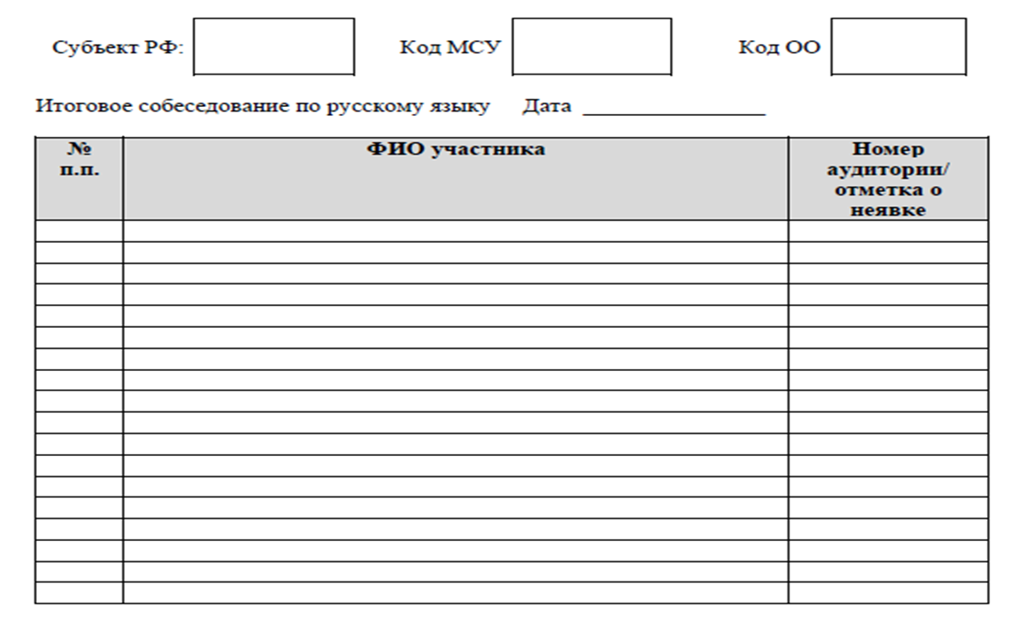
Подготовка к проведению ИС-9 в ОО
до 03.02.2023
по электронной почте: следующие формы ИС-9:
«Черновик протокола эксперта».
«Акт о досрочном завершении ИС-9 по уважительным причинам».
«Ведомость коррекции персональных данных».
«Акт общественного наблюдателя».
«Сопроводительные бланки».
06.02.2023 получение от СУ
на бумажном носителе:
бланки ИС-9 по количеству участников + резерв (по графику приложение № 1 к приказу СУ).
по электронной почте:
файлы формата b2p для загрузки в автономную станцию записи ответов участников
формы ИС-9:
«Список участников ИС-9».
«Ведомость учета проведения ИС-9 в аудитории».
не позднее 07.02.2023
Ответственный организатор ОО:
определяет необходимое количество аудиторий для проведения ИС-9.
распределяет участников и работников по аудиториям
(в списках участников заполнить поле «Аудитория»).
Notes:
Накануне будут отправлены списки участников на выверку!

Slide 9


Общие требования к ППЭ при проведении
ИС-9 в ОО
(Рекомендации Роспотребнадзора и Порядок проведения ИС-9)
Генеральная уборка – перед началом и после экзамена с применением ДзС.
Антисептики для рук – при входе в здание.
Мыло и антисептики для рук - в туалетах.
Члены комиссии – в СИЗ органов дыхания (предусмотреть обеспечение СИЗ).
График явки участников на итоговое собеседование.
Обязательная термометрия с использованием бесконтактных термометров при входе в ОО (изолятор).
Организация питьевого режима.

Slide 10

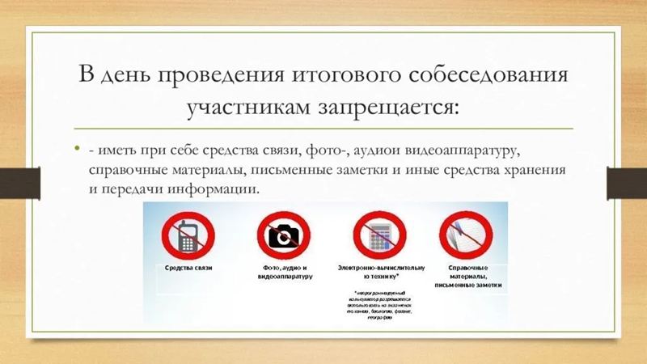
В день проведения ИС-9 в ОО
Объективность проведения ИС-9
должны присутствовать:
Ответственный организатор ОО.
Технические специалисты.
Экзаменаторы-собеседники (не преподающие
в данном классе).
Организаторы вне аудитории.
Эксперты (для ГКОУ «ВСШ при ИТУ
Самарской области» и др.).
могут присутствовать:
Ассистенты (для участников с ОВЗ).
Аккредитованные общественные наблюдатели.
Должностные лица Рособрнадзора, МО и НСО.

Slide 11
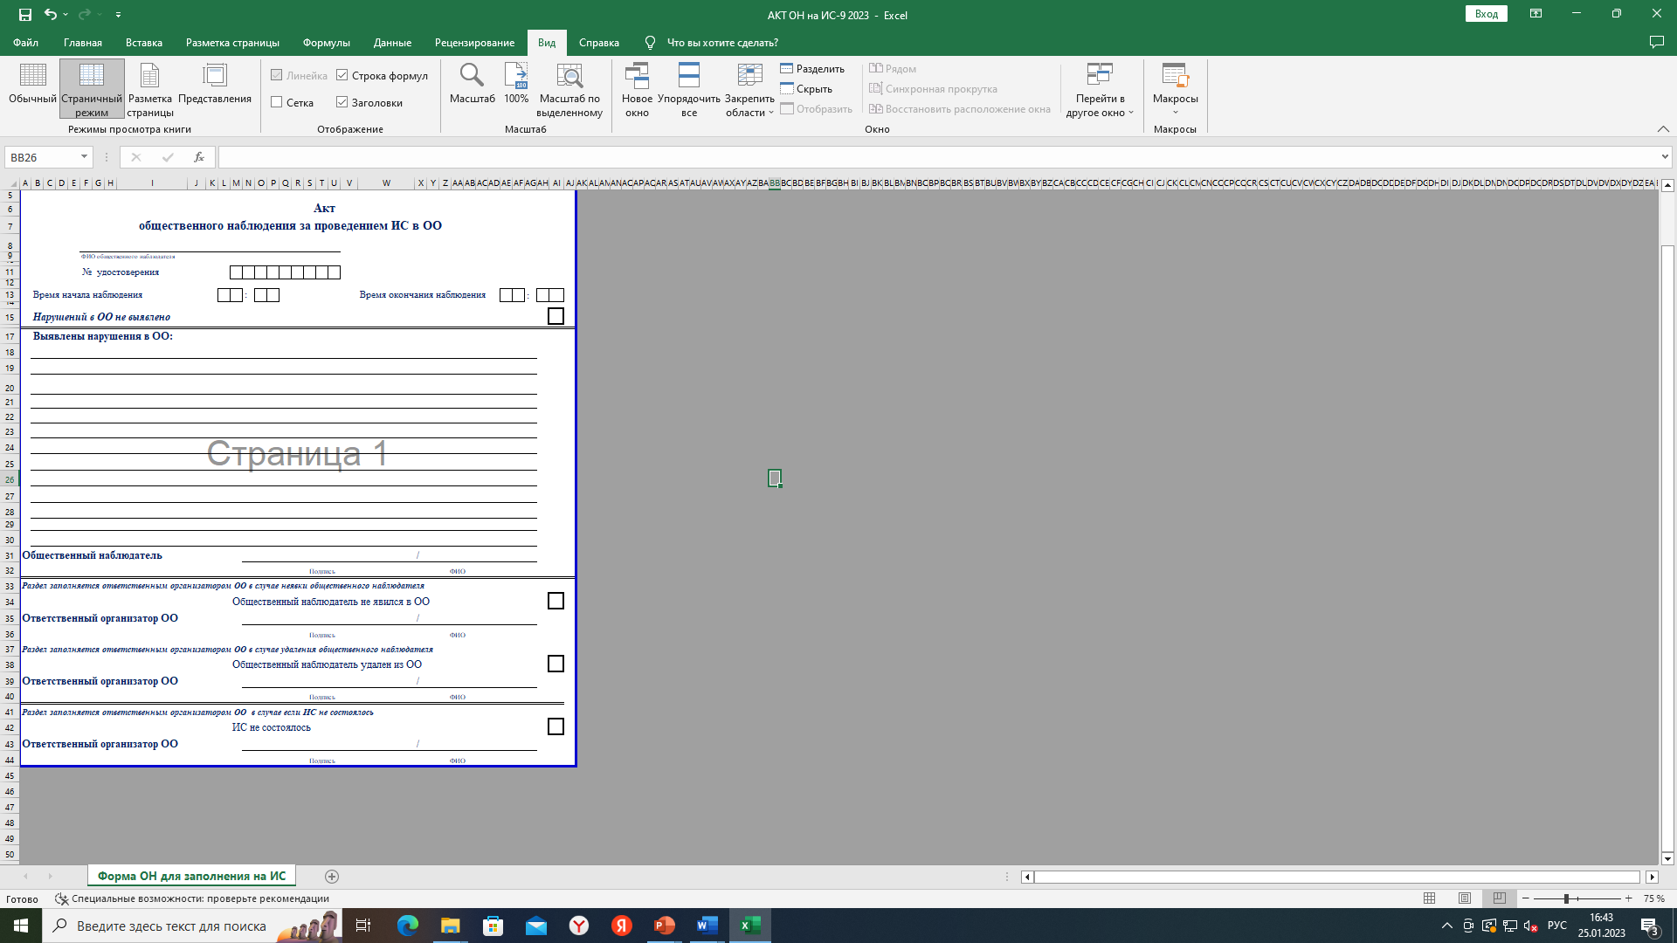
Общественные наблюдатели на ИС-9 в 2023 году
Приказ министерства образования и науки Самарской области об аккредитации граждан в качестве ОН на ИС-9.
Информация о получении удостоверений будет позже.
Удостоверения хранятся у ОН!
Явка в ППЭ ИС-9 строго обязательна!
Информация о направлении в ППЭ ИС-9 в письме СУ (приложение №__).
Заполненный акт сдаёт ответственный от ОО во время сдачи материалов в СУ.
Notes:
Удостоверения хранятся у общественного наблюдателя. Могут быть задействованы во все сроки проведения ИС-9 в 2023 году.

Slide 12


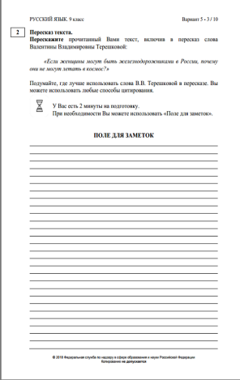
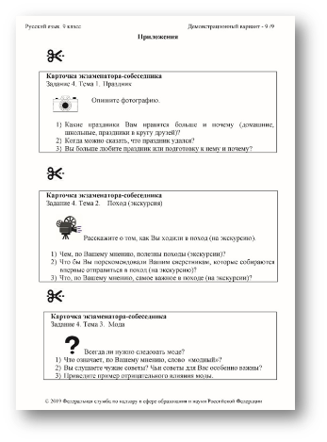
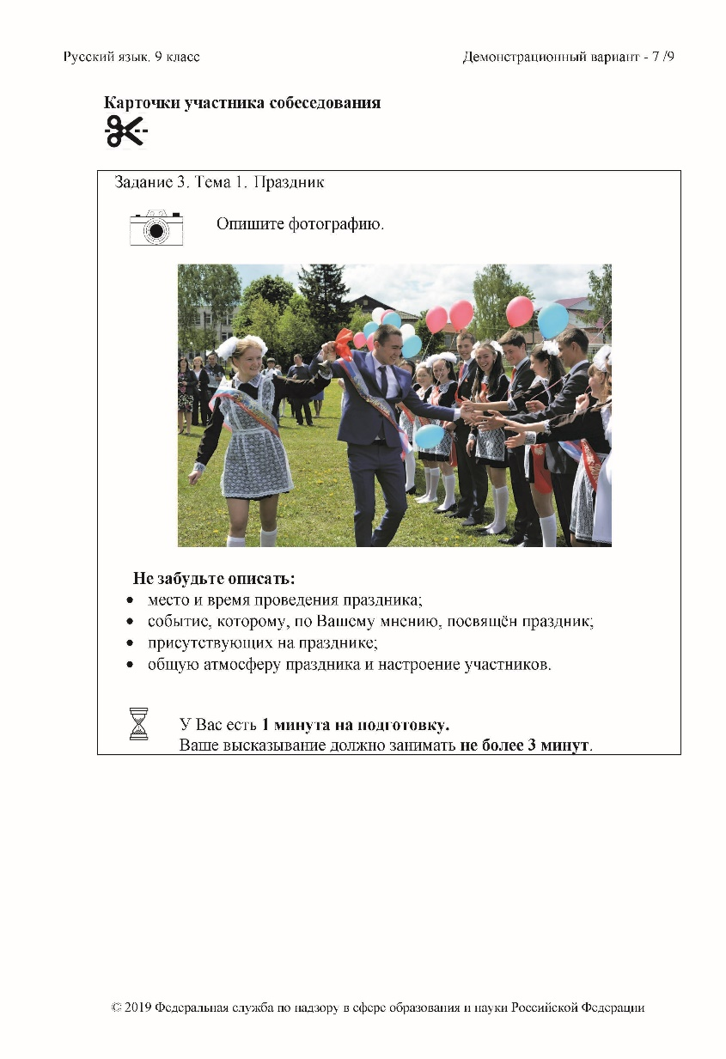
Проведение ИС-9 в аудитории
В аудитории проведения экзаменатор-собеседник проверяет документ, удостоверяющий личность участника ИС-9, выдает участнику бланк и контролирует внесение участником регистрационных сведений и подписи в бланк, вносит данные участника в ведомость учета проведения ИС-9 в аудитории.
После заполнения участником регистрационных полей бланка экзаменатор-собеседник выдает КИМ участнику, фиксирует время начала ИС-9 с участником в ведомости учета проведения ИС-9 в аудитории и проводит ИС-9.
Участник перед началом ответа по просьбе экзаменатора собеседника произносит свою фамилию, имя, отчество, номер варианта и код работы.
Во время проведения ИС-9 в аудитории осуществляется индивидуальная аудиозапись ответов каждого участника с использованием автономной станции записи ответов.
После завершения ИС-9 участник прослушивает полную аудиозапись своего ответа для того, чтобы убедиться, что аудиозапись проведена полностью без сбоев, голос участника и экзаменатора-собеседника отчетливо слышны. Участники могут прослушать часть аудиозаписи по своему усмотрению.
В случае если аудиозапись произведена без сбоев, участник подтверждает завершение ИС-9 и ставит свою подпись в «Ведомость учета проведения итогового собеседования в аудитории».
Тиражирование КИМ ИС-9
Для участников
Бланки с полем для заметок - по количеству участников.
Для экзаменаторов-собеседников
Инструкции по выполнению заданий КИМ.
Карточки экзаменатора-собеседника по каждой теме беседы.
Для экспертов
Полный комплект каждого варианта ИС-9 – по количеству экспертов.
Текст для чтения, карточки с темами беседы на выбор и планами беседы - рекомендовано по 2 экземпляра на аудиторию.
по 2 на аудиторию.

Slide 13

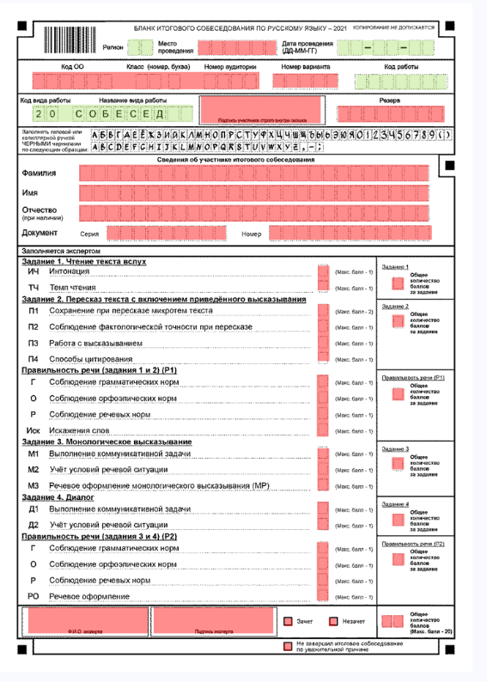
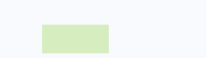
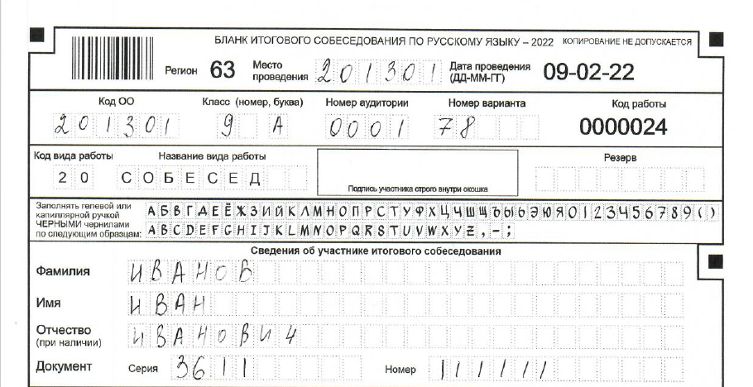

Выдача бланков 06.02.2023 в СУ
Бланковая технология проведения ИС-9
Код место проведения = Код ОО!
Автоматически
заполненные поля
в бланке
Поля заполняются
участником ИС-9
в ОО
Поля
заполняются
экспертом
Участники с ОВЗ, инвалиды в поле «Резерв» ставят «22».
Количество бланков ИС-9 = Количество участников ИС-9 в ОО

Slide 14

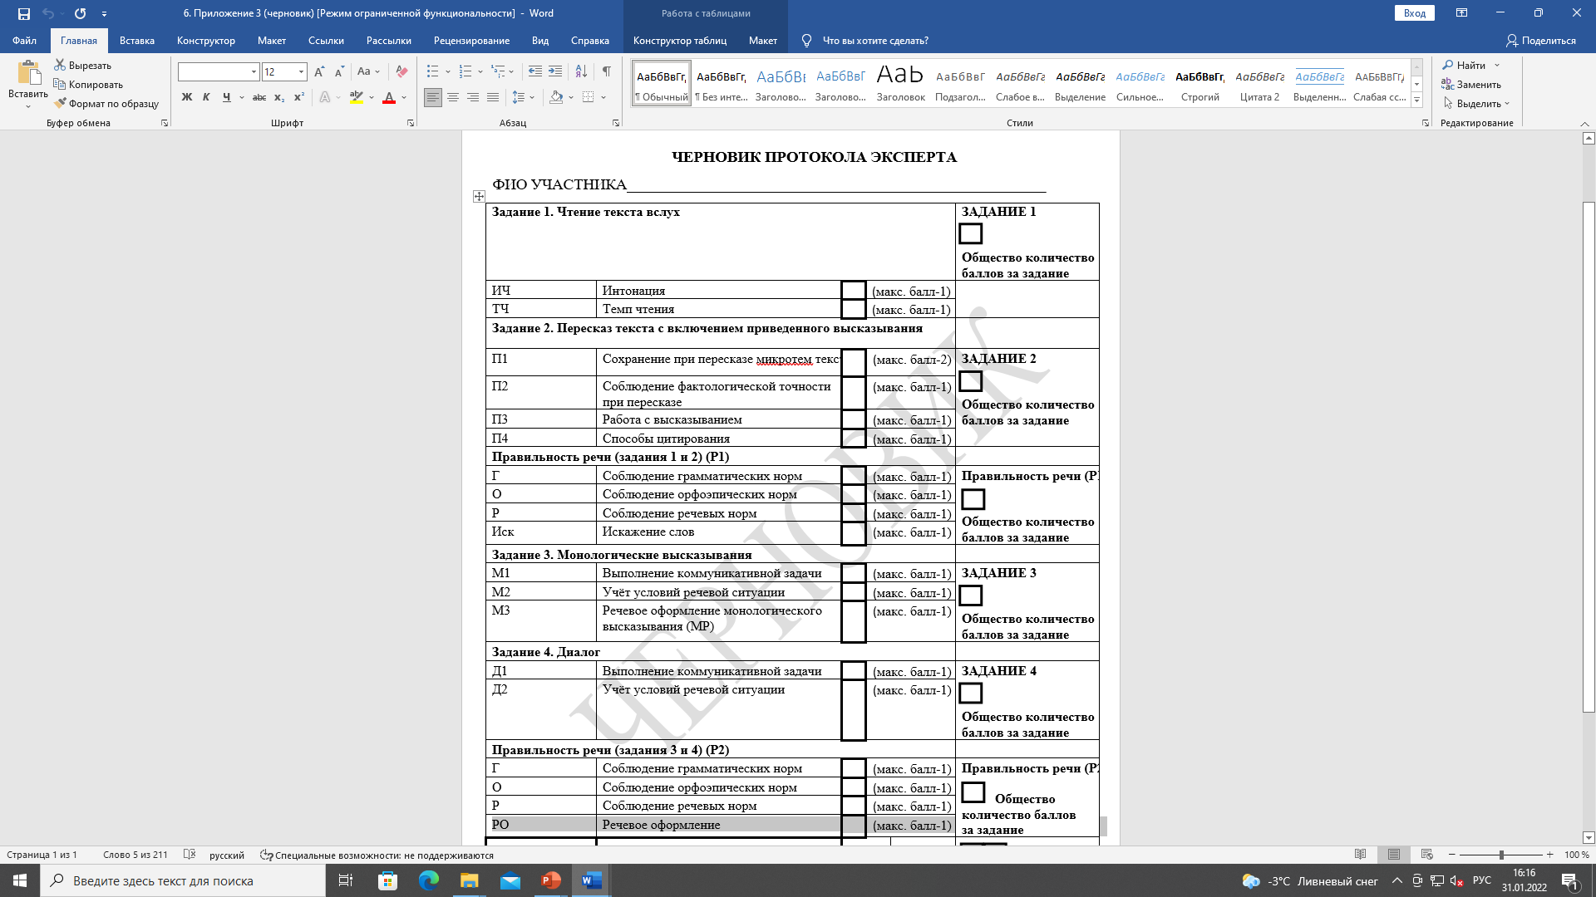
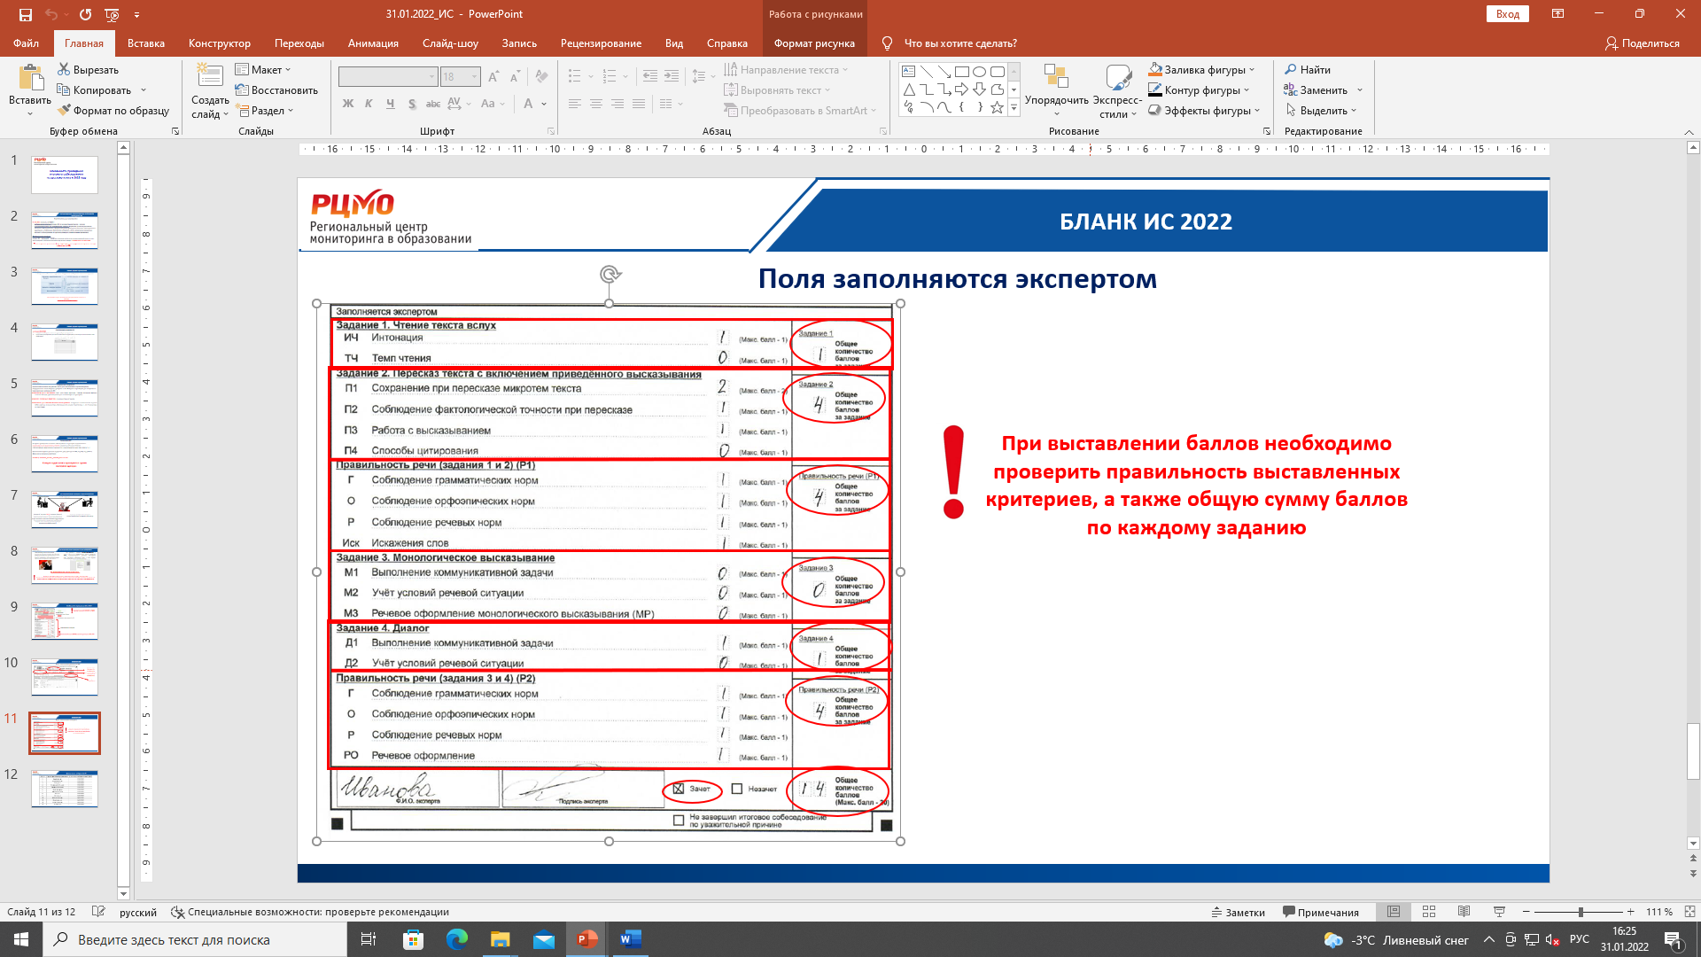
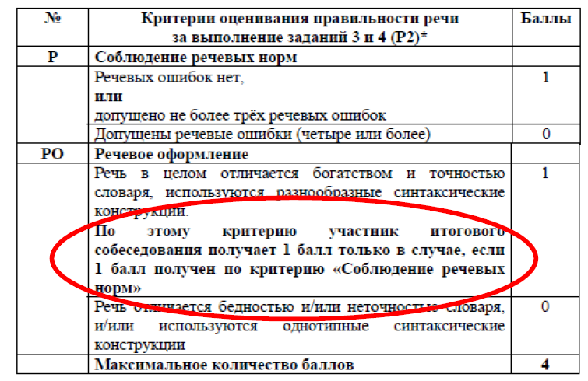
Проверка ИС-9 в ОО 08.02.2023 - 09.02.2023
Проверка экспертами, не преподающими в данном классе, после окончания проведения ИС-9 в ОО.
Каждая аудиозапись проверяется одним экспертом один раз.
В случае необходимости эксперт может обратиться к другому эксперту по вопросам оценки ИС-9.
Эксперт заполняет форму «Черновик протокола эксперта» на каждого участника.
Затем переносит данные в бланк участника ИС-9.
При заполнении бланка экспертом необходимо проверить:
- правильность выставленных баллов по критериям;
общее количество баллов по каждому заданию и за все задания!
Все поля для эксперта должны быть заполнены!

Slide 15



Дистанционный формат проведения ИС-9.
Подготовка к проведению в ОО.
Дистанционный формат проведения. Подготовительный этап
Экзаменатор-собеседник
Эксперт
Онлайн-конференция
Участник ИС-9
За день до проведения ИС-9 проводится
тестовое подключение к платформе для проведения видеоконференции
Экзаменатор-собеседник создает видеоконференцию/видеоконференции и направляет ссылку/ссылки по электронной почте для приглашения в конференцию участнику итогового собеседования и эксперту (в случае если эксперт работает удаленно от экзаменатора-собеседника).
До 14.00 07.02.2023 необходимо информировать Самарское управление
в чатах заместителей директоров по районам, что тестовое подключение состоялось!
Ответственный организатор ОО не позднее чем за день
до проведения итогового собеседования осуществляет распределение участников, работников и экспертов по группам (конференциям). Для каждой группы «участник-экзаменатор-собеседник-эксперт» создается отдельная конференция. Ответственный организатор ОО утверждает расписание проведения конференций. В форме «Список участников итогового собеседования» заполняет поле «Аудитория» (для каждого участника – отдельный номер аудитории, при этом номер аудитории должен быть уникальным и не совпадать с нумерацией аудиторий в ОО, в которой обучается участник).

Slide 16
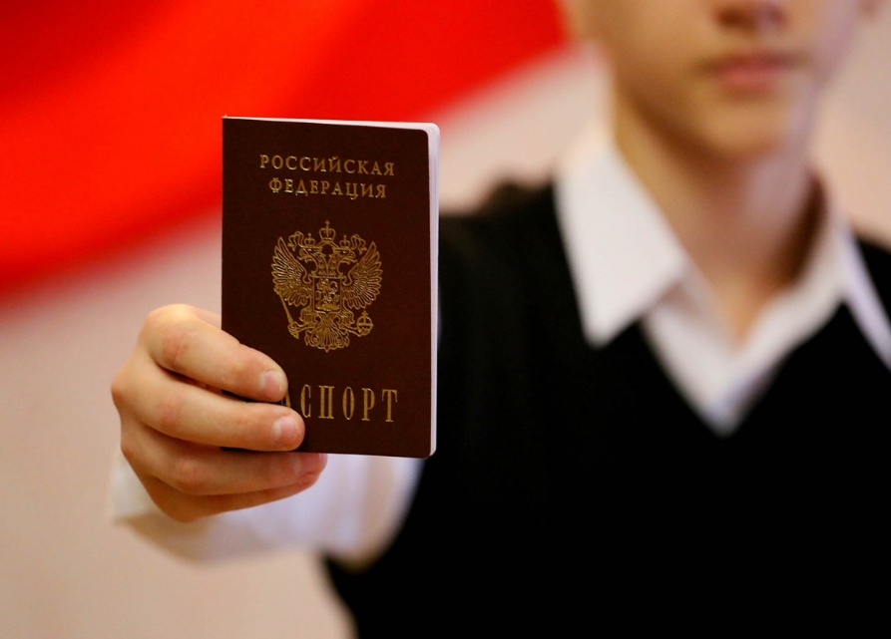

Организационно-технологические особенности проведения ИС-9 в дистанционном формате
В день проведения ИС-9 ответственный организатор ОО совместно с техническим специалистом обеспечивает
- передачу материалов ИС-9 экзаменатору-собеседнику и эксперту в условиях, позволяющих обеспечить их сохранность и информационную безопасность;
качественную непрерывную видеотрансляцию ИС-9 участника и экзаменатора собеседника.
В день проведения ИС-9, согласно утвержденному графику, участники конференции подключаются к видеоконференции.
Перед началом ИС-9 экзаменатору-собеседнику необходимо
- убедиться в отсутствии посторонних лиц в помещении, в котором находится участник посредством подключения обучающимся камеры, позволяющей обеспечить обзор помещения;
- убедиться в отсутствии на столе у участника посторонних предметов, в том числе средств аудио-, видео- и иных средств хранения и передачи информации посредством подключения обучающимся камеры, позволяющей обеспечить обзор;
- провести идентификацию личности участника через предъявление участником для обозрения документа, удостоверяющего личность, позволяющего четко увидеть фотографию обучающегося и его фамилию, имя, отчество. Экзаменатор-собеседник проводит сверку изображения участника с его фотографией в документе.

Slide 17
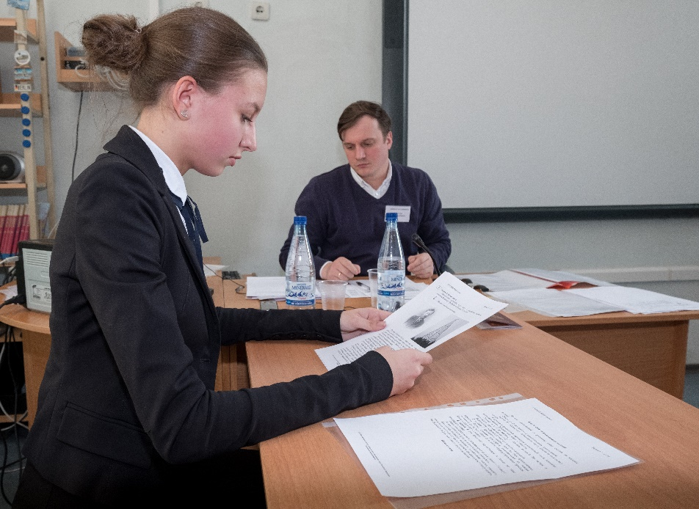
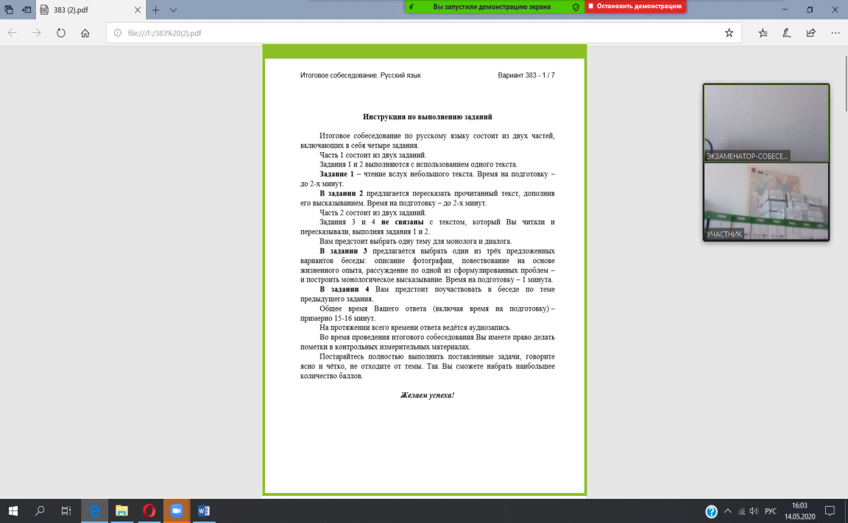
Организационно-технологические особенности проведения
ИС-9 в дистанционном формате
Для участника ИС-9 и эксперта экзаменатор-собеседник с помощью функционала «Демонстрация экрана» открывает КИМ. Экзаменатор-собеседник средствами программного комплекса открывает карточки с вопросами на своем рабочем столе. Допускается использование КИМ, а также карточек экзаменатора-собеседника в распечатанном виде.
Для участника ИС-9 необходимо использовать только демонстрацию экрана!
Экзаменатор – собеседник с помощью технических особенностей выбранной платформы начинает запись видеотрансляции. Во вкладке Настройки необходимо указать папку для сохранения записи видеоконференции.
Проверка экспертом осуществляется непосредственно во время проведения ИС-9!
По завершении ИС-9 экзаменатор-собеседник, эксперт, а также участник выходят из видеоконференции. После завершения видеоконференции технический специалист сохраняет видеозапись из каждой аудитории проведения ИС-9, копирует видеозаписи на съемный электронный накопитель (флеш-носитель) и передает ответственному организатору ОО. Наименование файла с видеозаписью должно содержать дату проведения ИС-9, код ОО, код работы, фамилию и инициалы участника. Экзаменатор-собеседник передает ведомости учета проведения ИС-9, а также файл с записью видеоконференции ответственному организатору от ОО.
Во время проведения ведется видеозапись!
Notes:
Участникам необходимо подготовить листы для заметок и ручки – задание № 2! Экзаменатор-собеседник следит за временем.

Slide 18
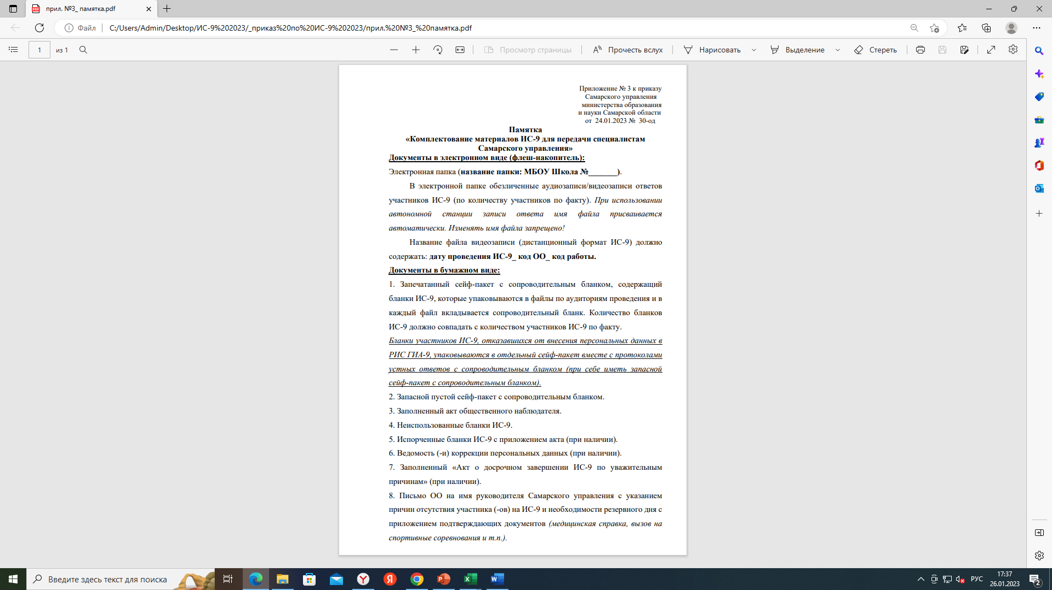
Заполненная
гугл-таблица по статистике
(2 вкладки)!
Ссылка https://clck.ru/338pY2
График приема
материалов ИС-9 ОО
09.02.2023-10.02.2023
Коды ОО | Место сдачи материалов ИС-9 | Ответственный от СУ
201 | ГБОУ «Самарский казачий кадетский корпус», г. Самара, ул. Мориса Тореза, д. 52 | Крайнова Е.Н.
209 |  | Деникаева Т.В.
202 | ГБОУ Гимназия № 1 г.о. Самара (РАН), г. Самара, ул. Г.Димитрова, д.17 | Тенякова И.А.
203 |  | Пырков Н.Ю.
207 | Самарское управление, ул. Фрунзе, 62/64, кабинет 201 | Никитенкова Е.П.
204 205 208 | Самарское управление, ул. Фрунзе, 62/64, кабинет 201 | Мальчикова Н.Ф.
206 | Самарское управление, ул. Фрунзе, 62/64, кабинет 301 | Бажанова М.А.
ГКОУ «ВСШ при ИТУ Самарской области» | Самарское управление, ул. Фрунзе, 62/64, кабинет 302 | Кормишина Е.А.

Slide 19

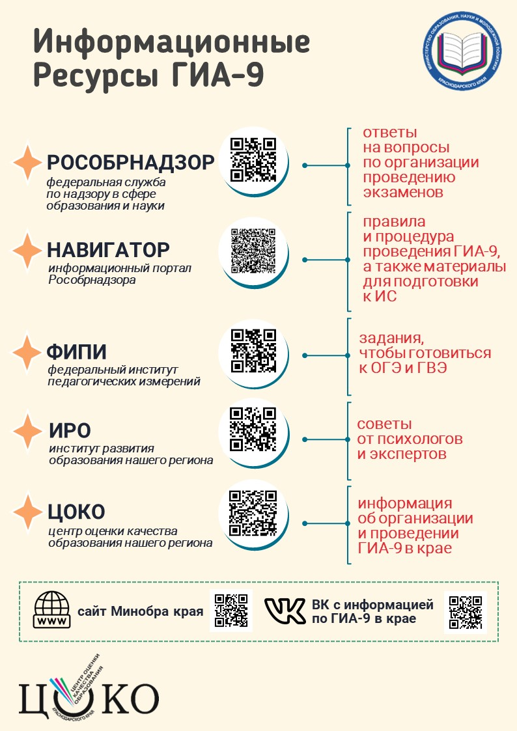
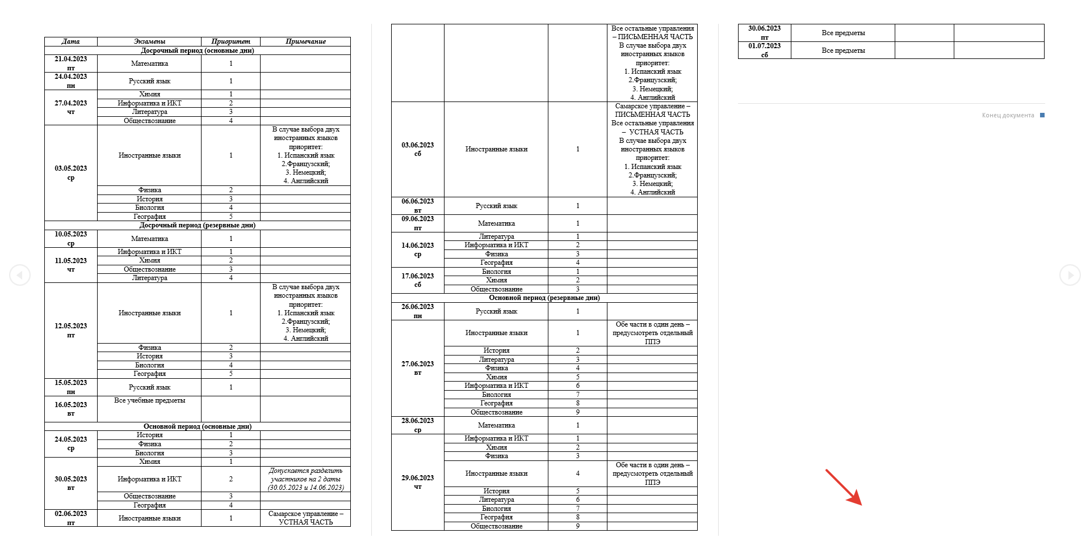
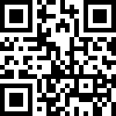
Информационные ресурсы ГИА-9
Приоритеты экзаменов ГИА-9 в 2023 году

Slide 20

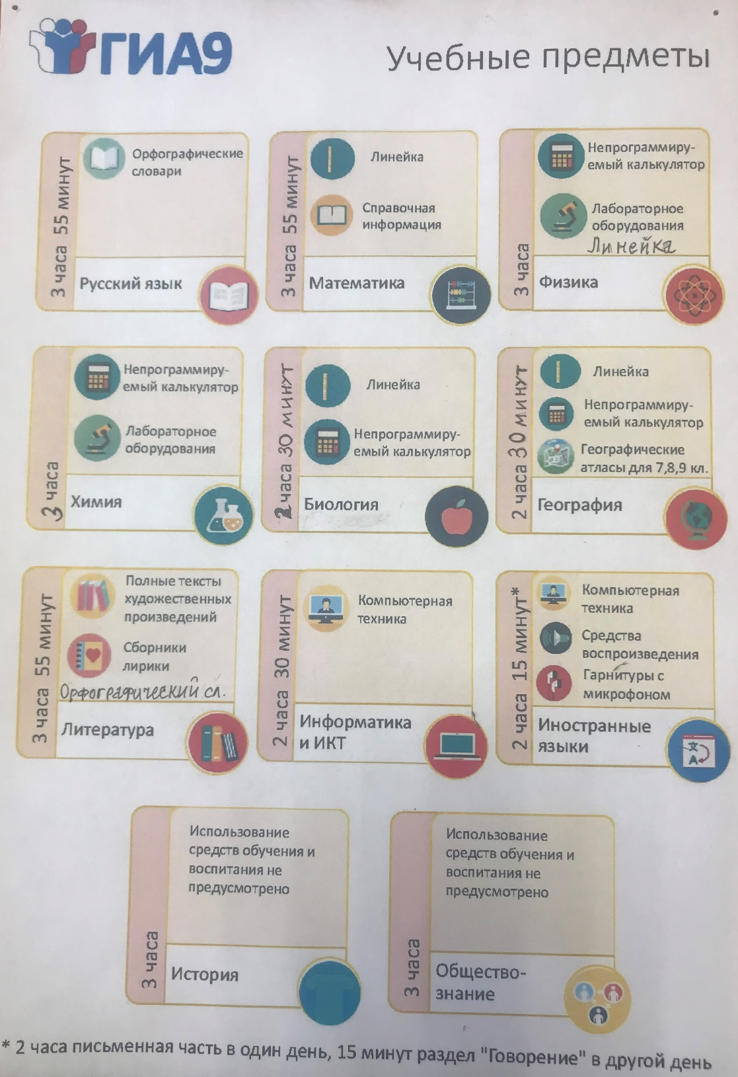
Продолжительность экзаменов
ГИА-9 в 2023 году и разрешенные материалы
Начало экзаменов в 10.00 по местному времени

